Slide 1
Iupiters Abenteuer
Liebesgeschichten bei Ovid

Slide 2
Jupiter
in Rom zuerst Wettergott
dann Gleichsetzung mit griech. ZEUS
Übernahme der Mythen

Slide 3
Herkunft
Kronos
Rhea
Hestia
Zeus
Demeter
Poseidon
Hera
Hades

Slide 4
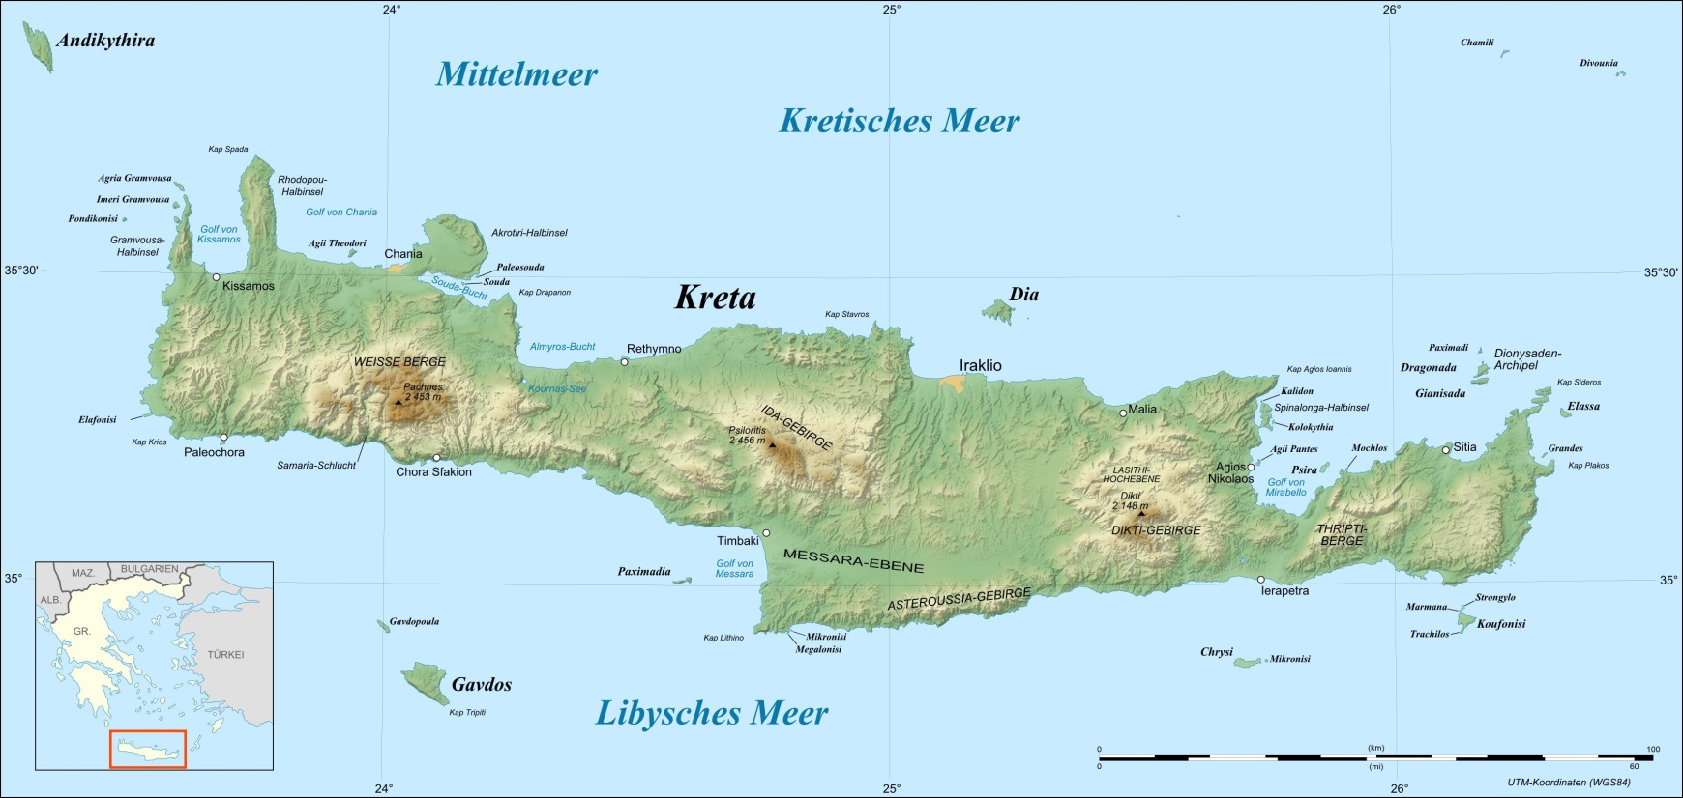
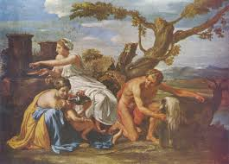
Zeus überlebt

Slide 5
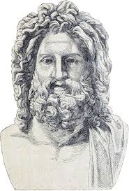
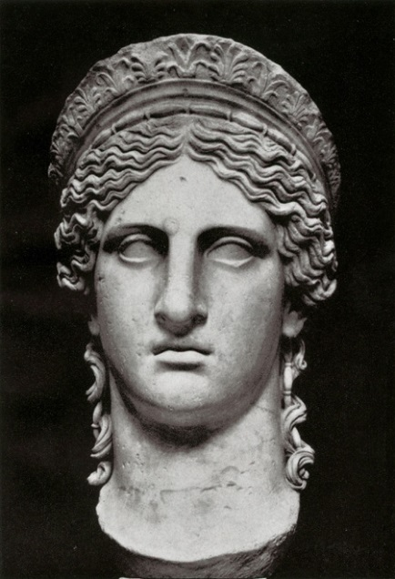
Jupiter als EHEMANN
Jupiter
Juno
Mars
Iuventas
Eileithya

Slide 6
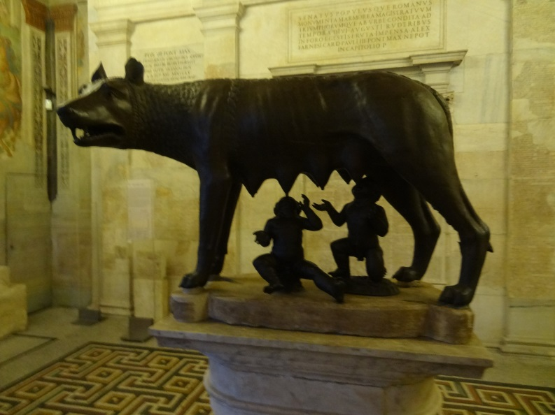
Mars
Rhea Silvia

Slide 7
Jupiter – Frauenheld bei Ovid
Geliebte | Wer war das? | Kinder | Ovid
Callisto | Tochter Lykaons | Arcas | Met. II, 401 ff.
Europa | Tochter Agenors | Minos, Radamanthys, Sarpedon | Met. II, 833 ff.
Semele | Tochter des Kadmus | Bacchus | Met. III, 253 ff.

Slide 8
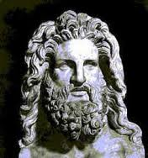
Callisto, Ovid Met. Ii, 419 ff. Callisto ist erschöpft von der Jagd
exuit (erg. Callisto) hic umero pharetram lentosque retendit arcus inque solo, quod texerat herba, iacebat 420 et pictam posita pharetram cervice premebat. Iuppiter ut vidit fessam et custode vacantem, 'hoc certe furtum coniunx mea nesciet' inquit, 'aut si rescierit, sunt, o sunt iurgia tanti!“‚
Vokabelliste
Vokabelprüfung

Slide 9
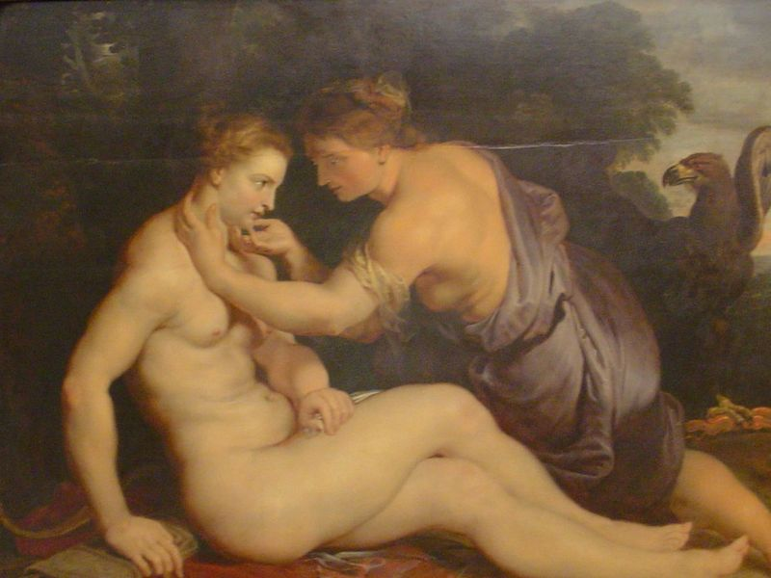
Callisto

Slide 10
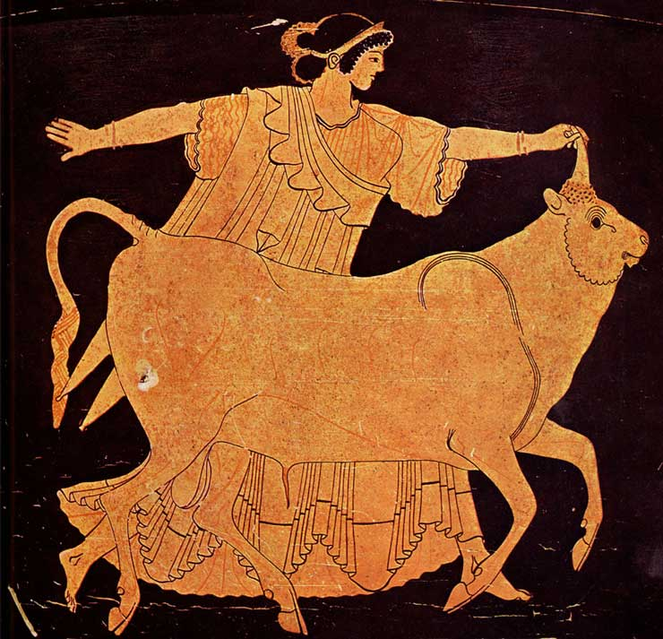
europa

Slide 11
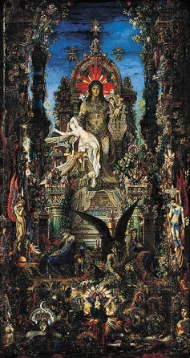
Semele

